Slide 1

VYHODNOTENIE
FONTÁNY PLNÉ ODPADU

Slide 2
MEDIÁLNE VÝSTUPY

Slide 3
PREHĽAD VÝSTUPOV

Slide 4
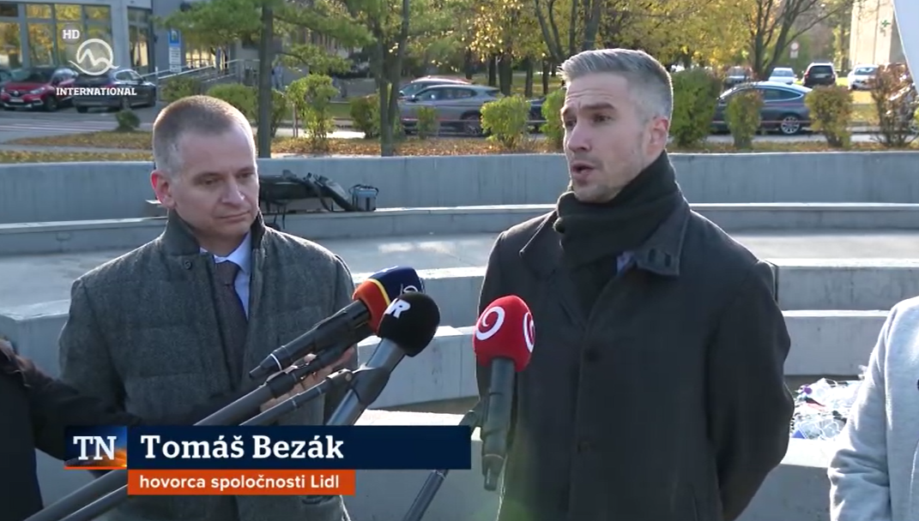
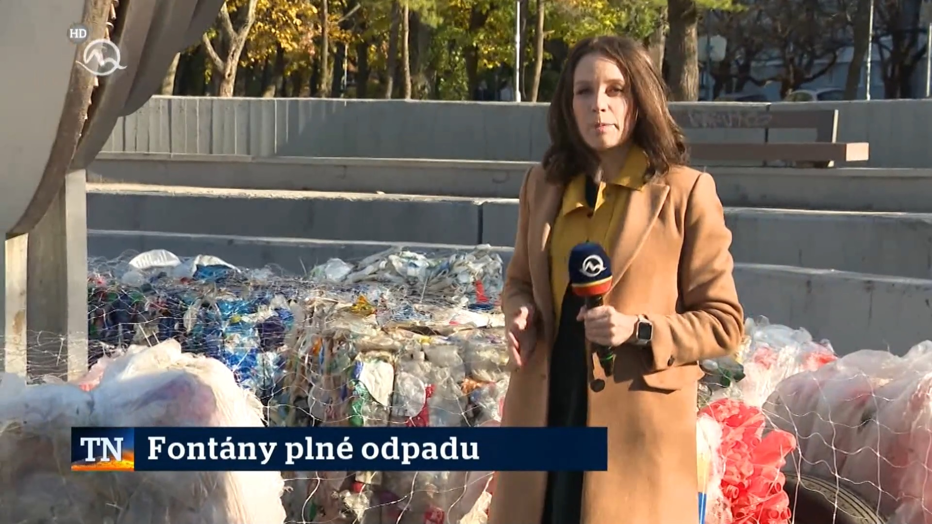
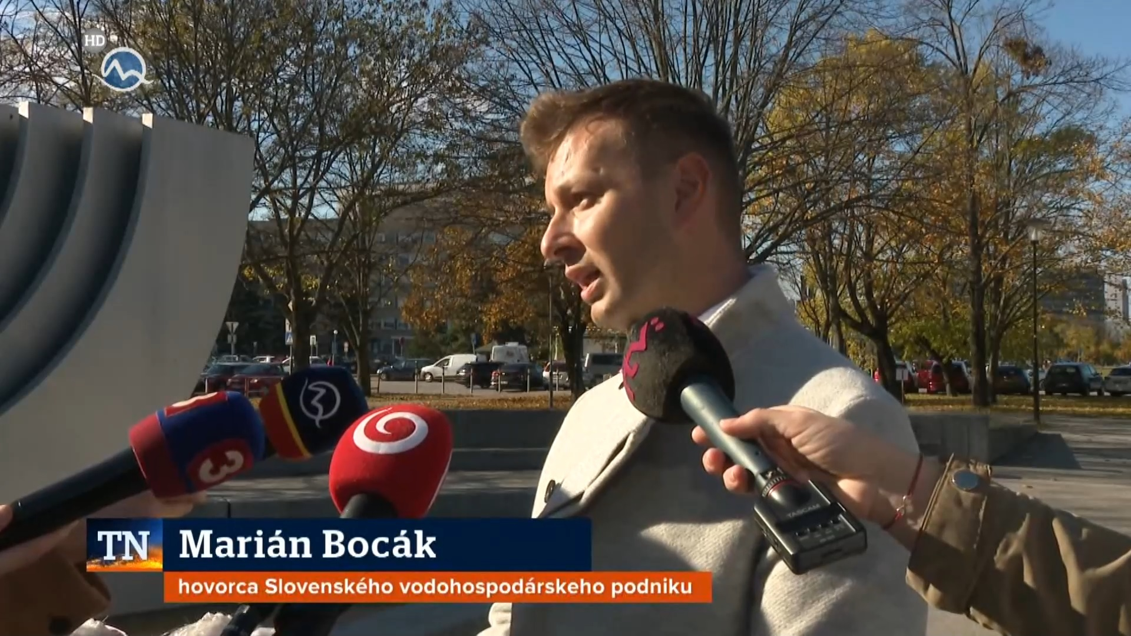
TOP MEDIÁLNE VÝSTUPY
TV Markíza
Fontány plné odpadu

Slide 5
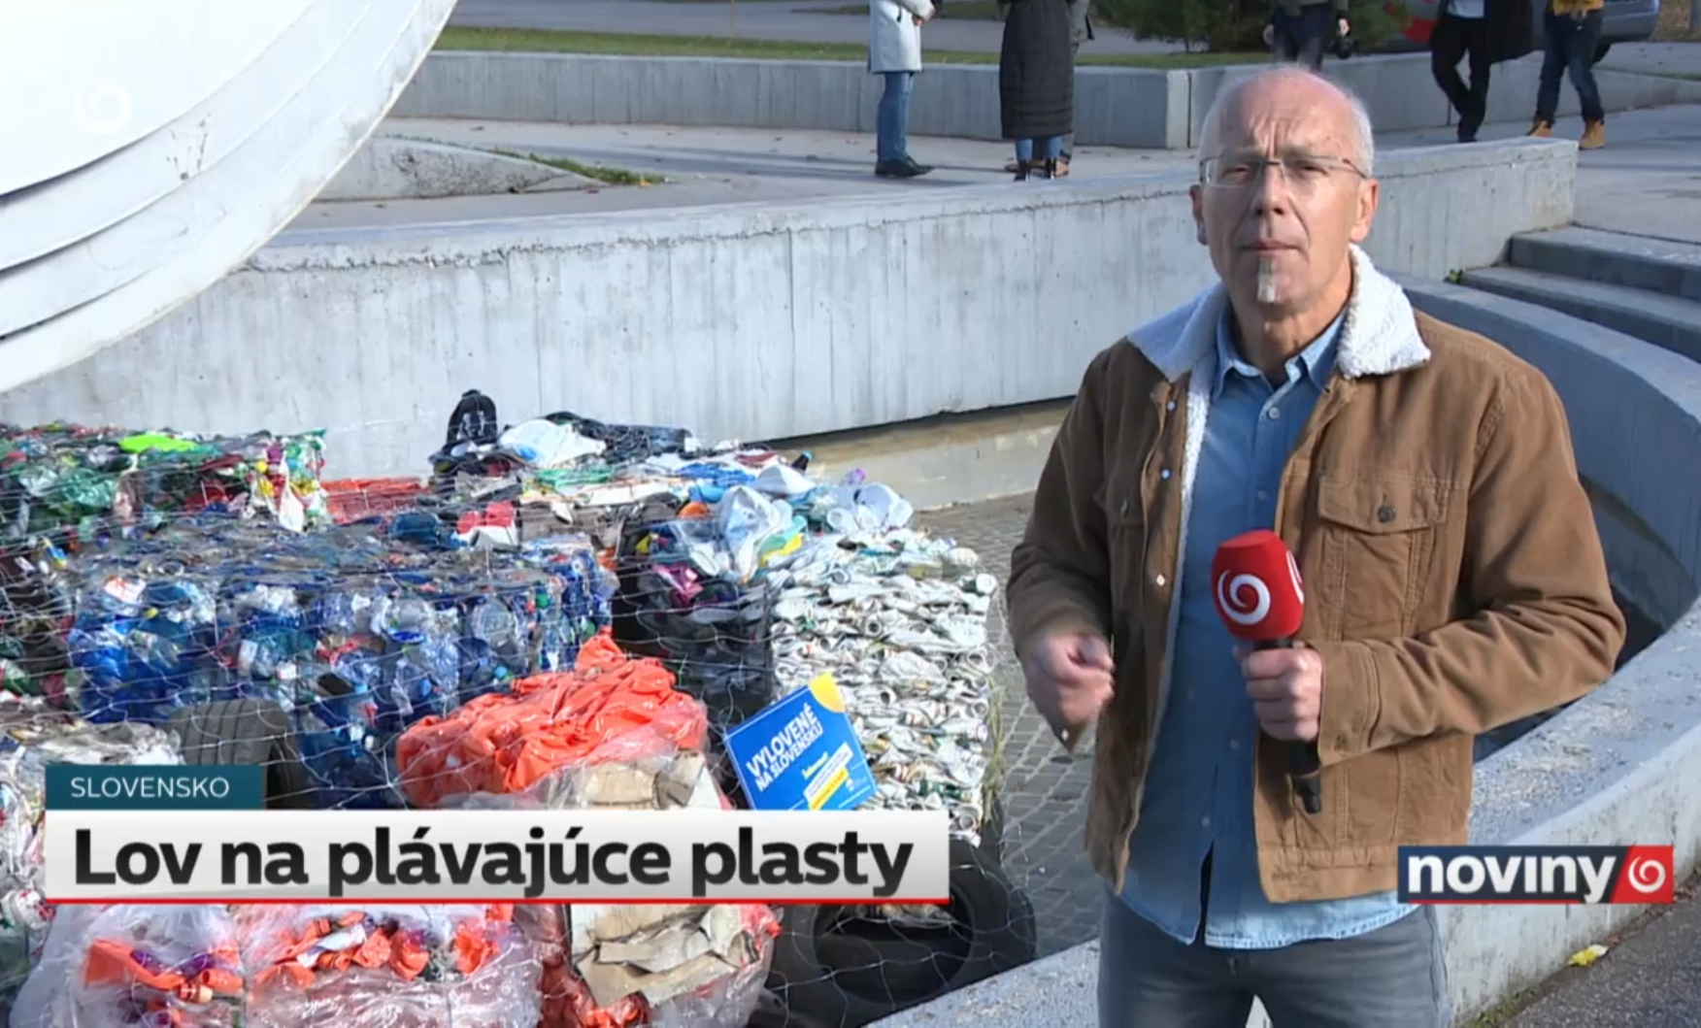
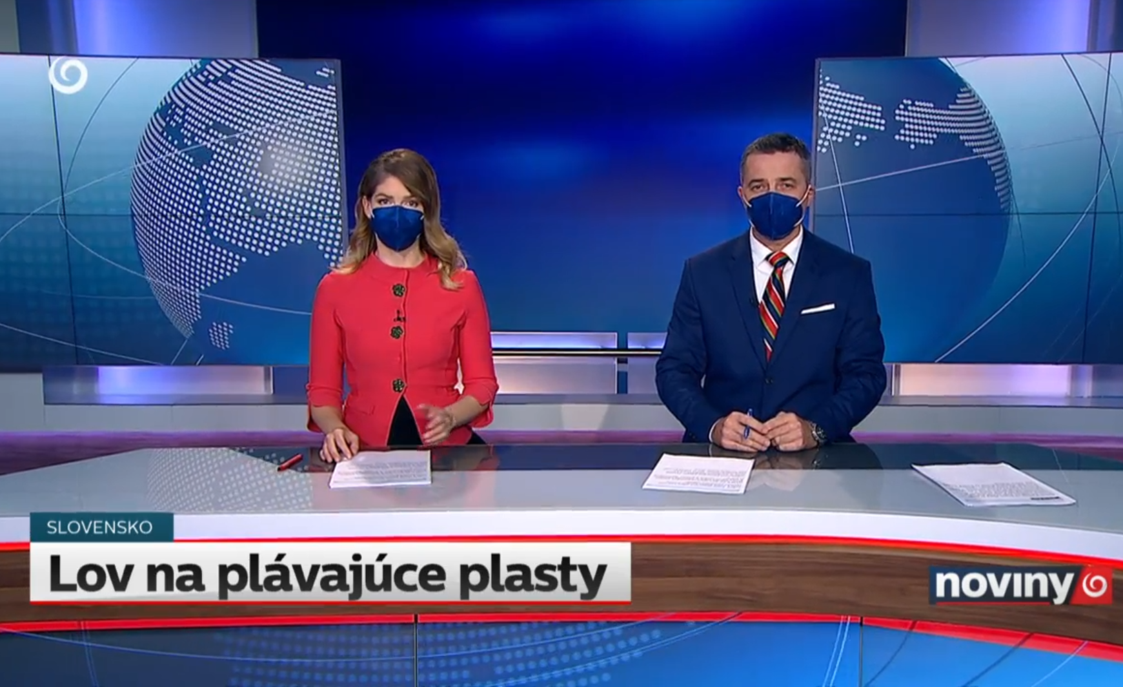
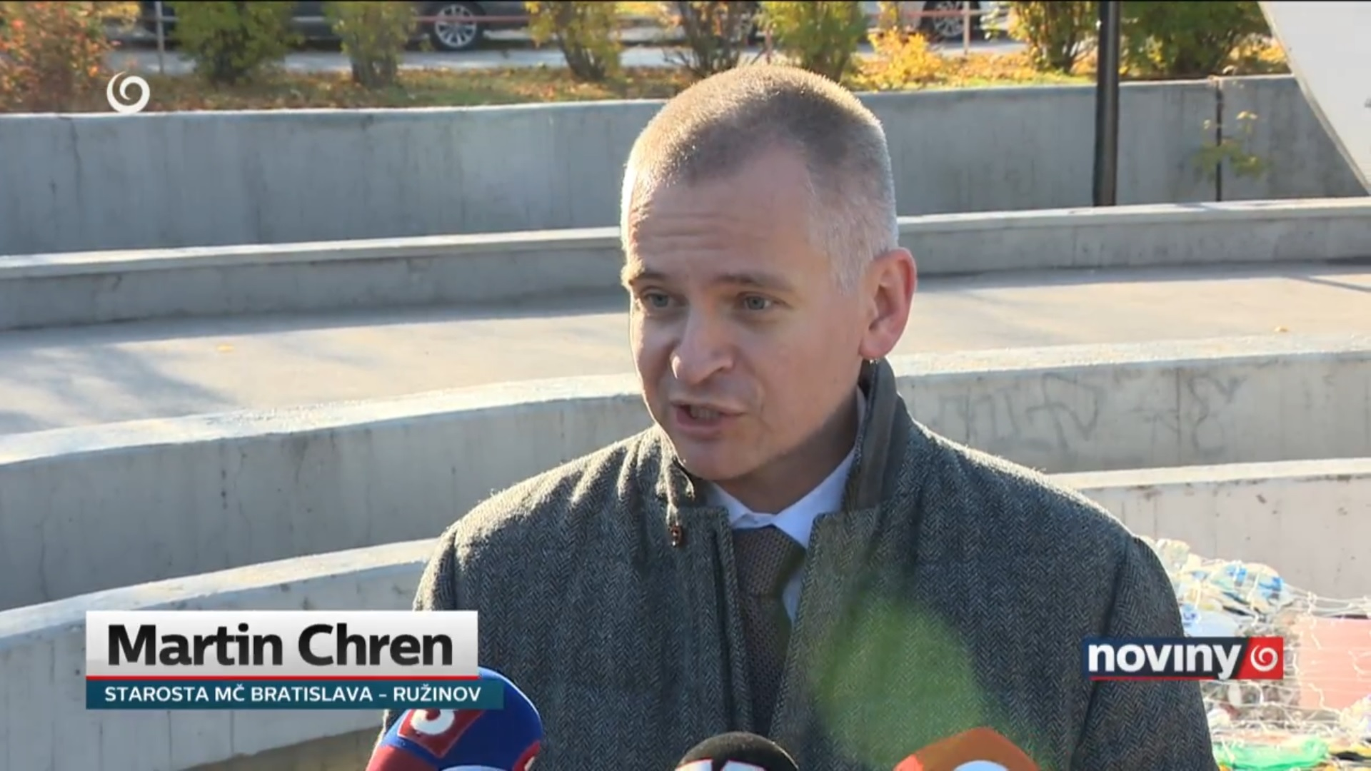
TOP MEDIÁLNE VÝSTUPY
TV JOJ
Lov na plávajúce plasty

Slide 6
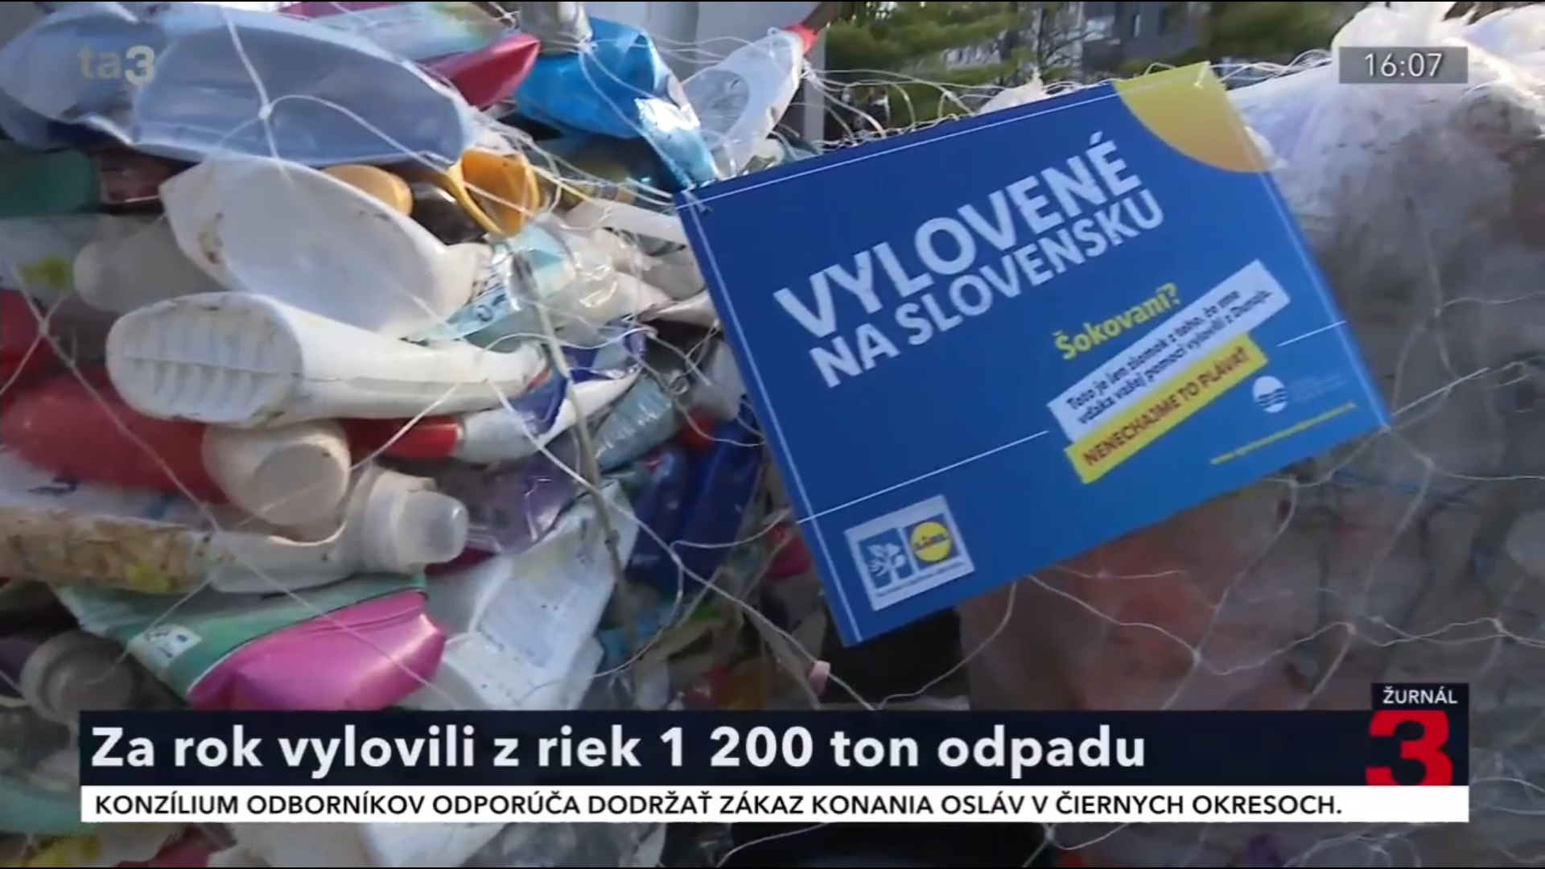
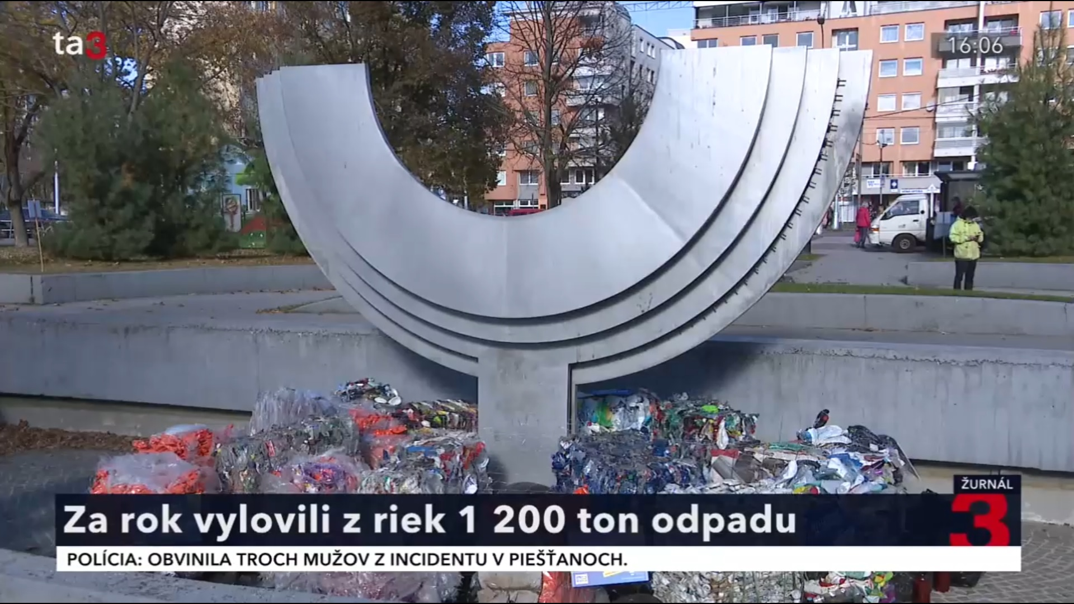
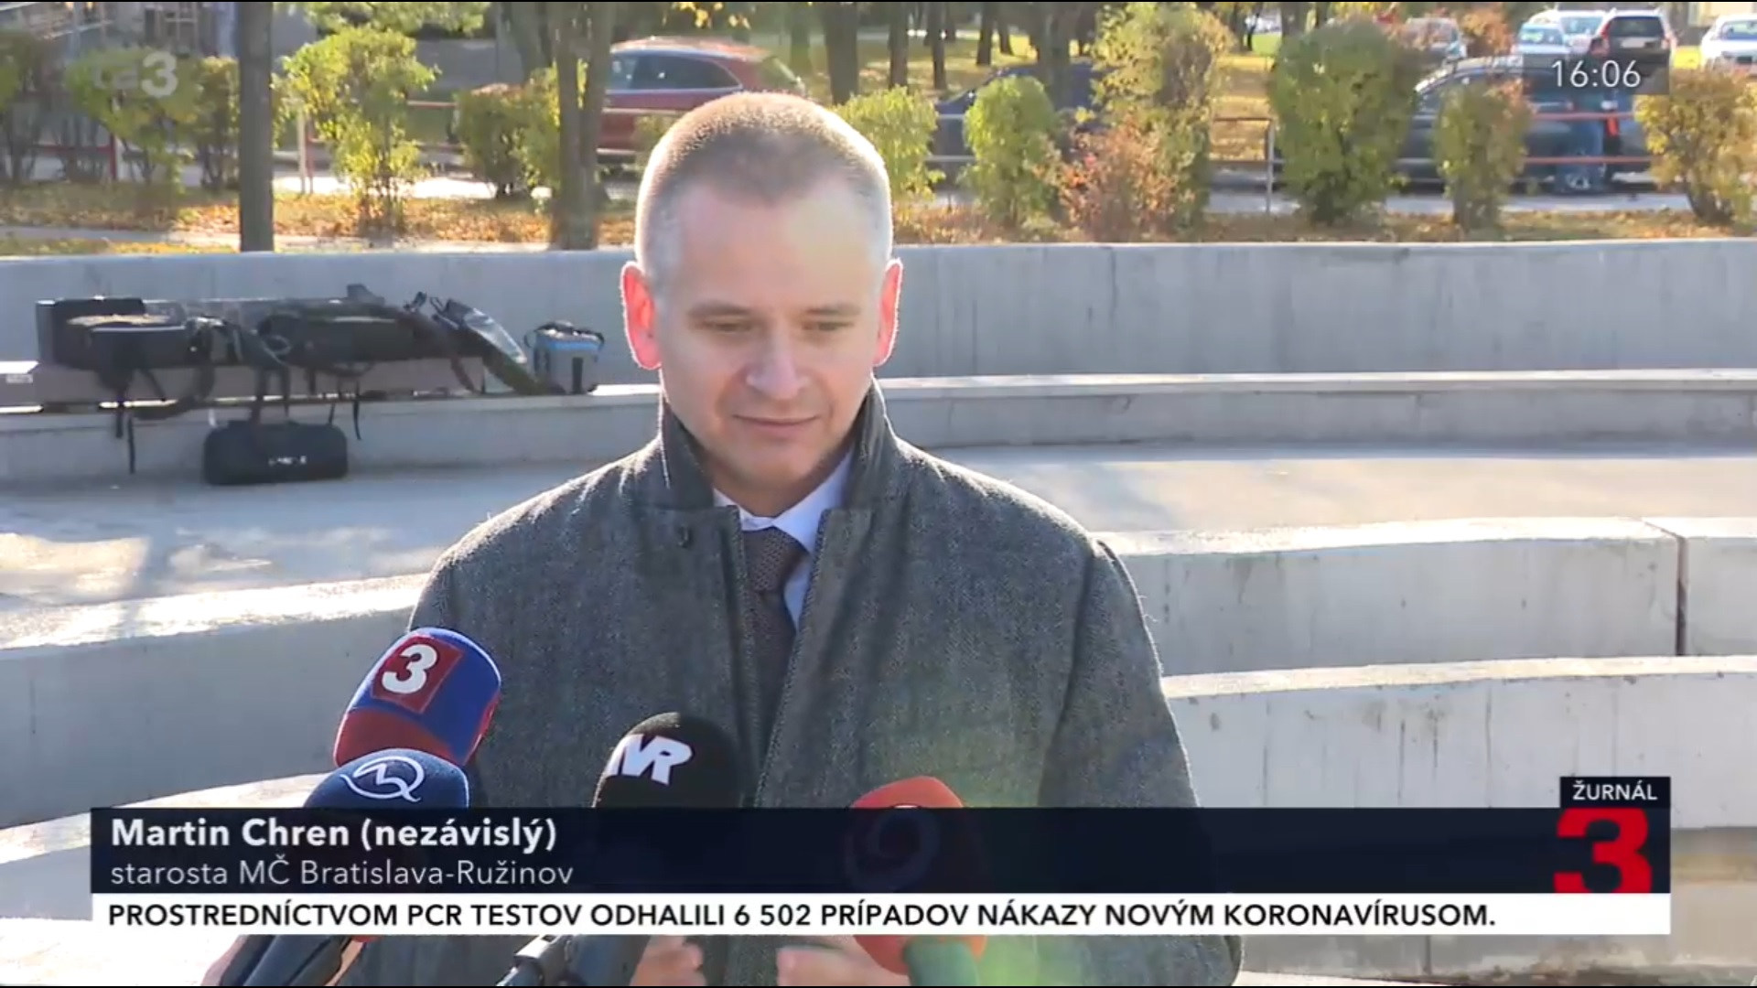
TOP MEDIÁLNE VÝSTUPY
TV TA3
Za rok vylovili z riek 1200 ton odpadu

Slide 7
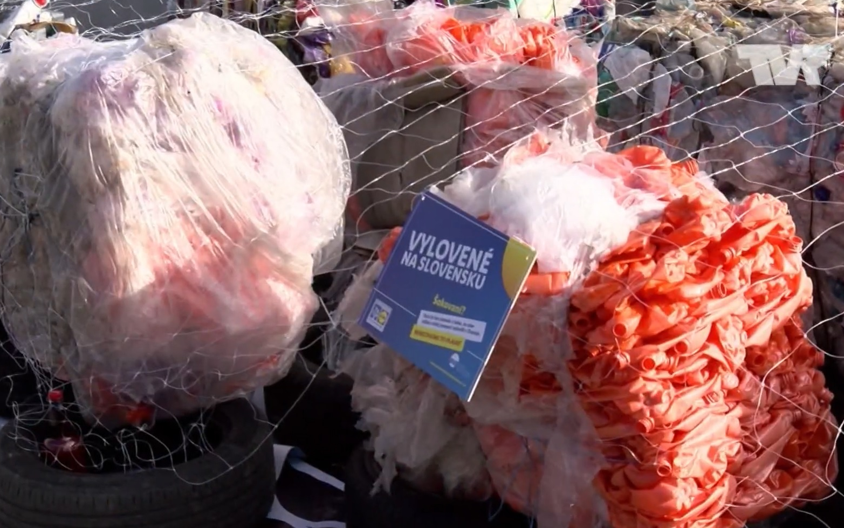
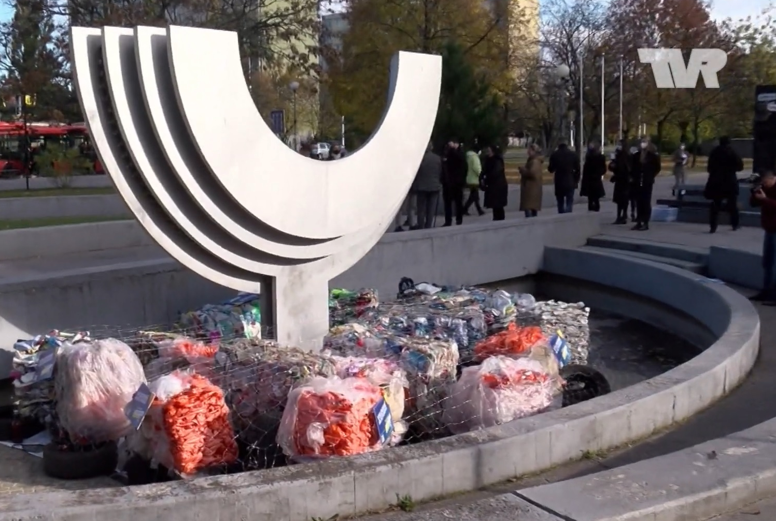
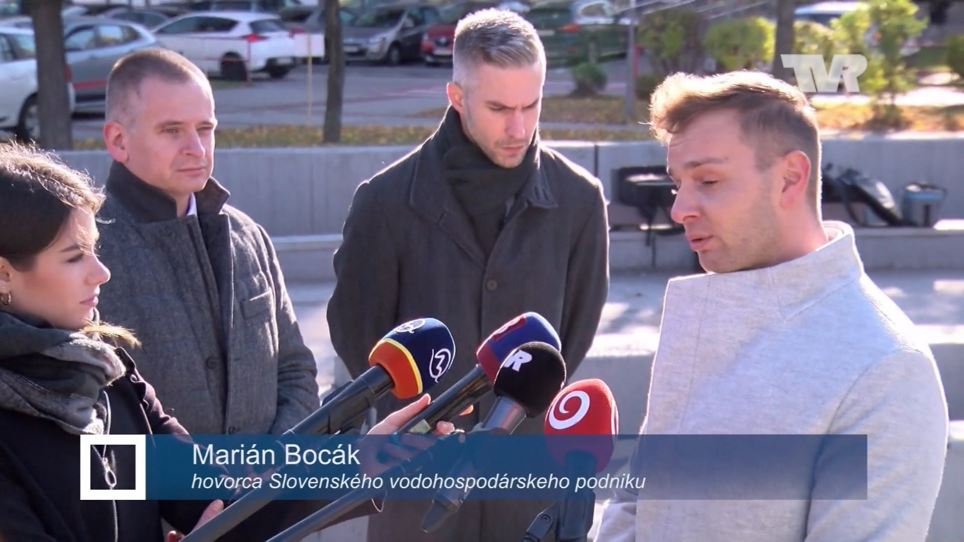
TOP MEDIÁLNE VÝSTUPY
TV Ružinov
Nenechajme to plávať

Slide 8
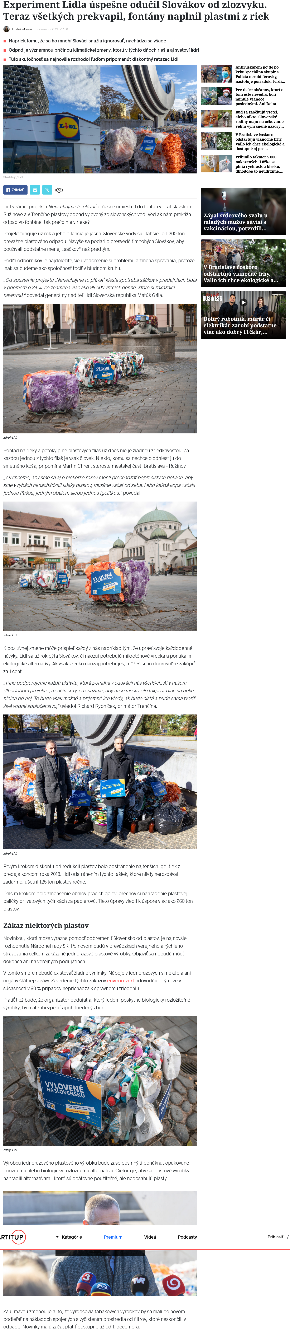
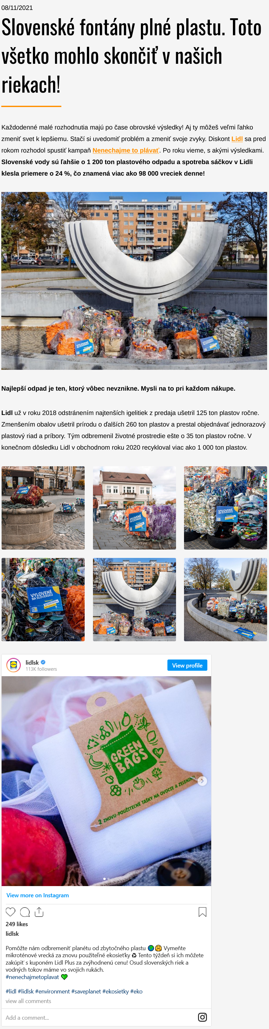
TOP MEDIÁLNE VÝSTUPY
Startitup.sk
Experiment Lidla úspešne odučil Slovákov od zlozvyku. Teraz všetkých prekvapil, fontány naplnili plastami z riek.
Expres.sk
Slovenské fontány plné plastu. Toto všetko mohlo skončiť v našich riekach!

Slide 9
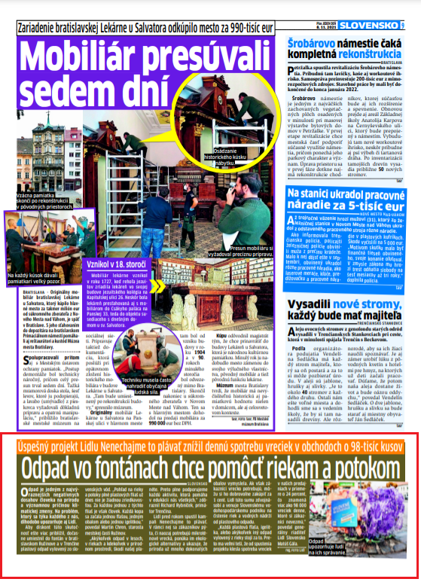
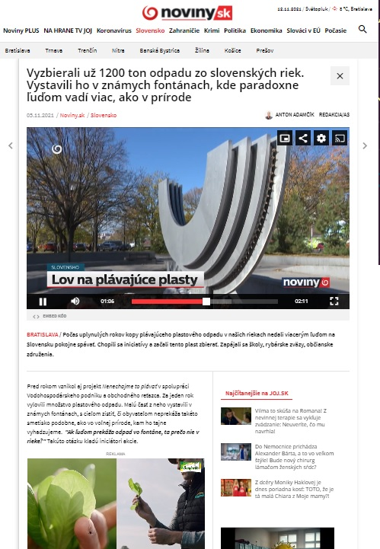
TOP MEDIÁLNE VÝSTUPY
Noviny.sk
Vyzbierali už 1200 ton odpadu zo slovenských riek. Vystavili ho v známych fontánach, kde paradoxne ľudom vadí viac, ako v prírode
Plus 1 deň
Odpad vo fontánach chce pomôcť riekam a potokom

Slide 10
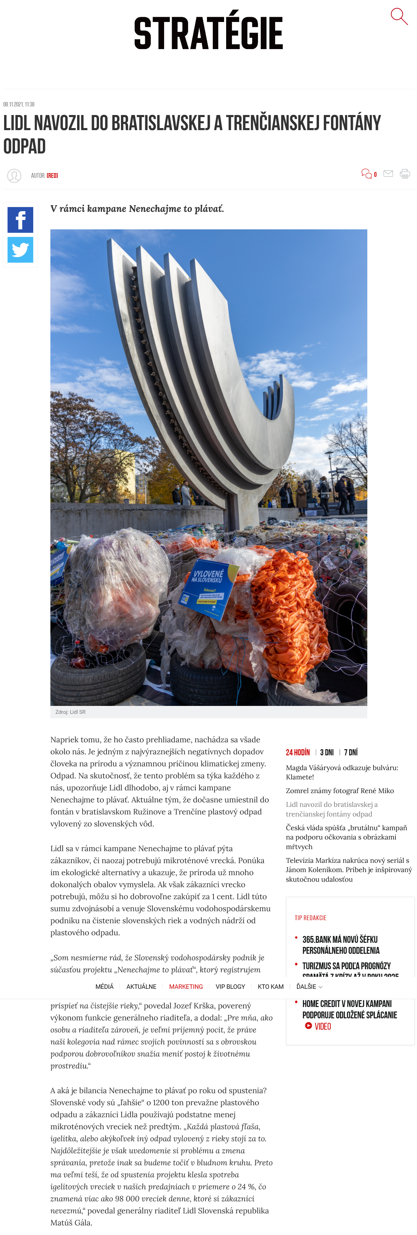
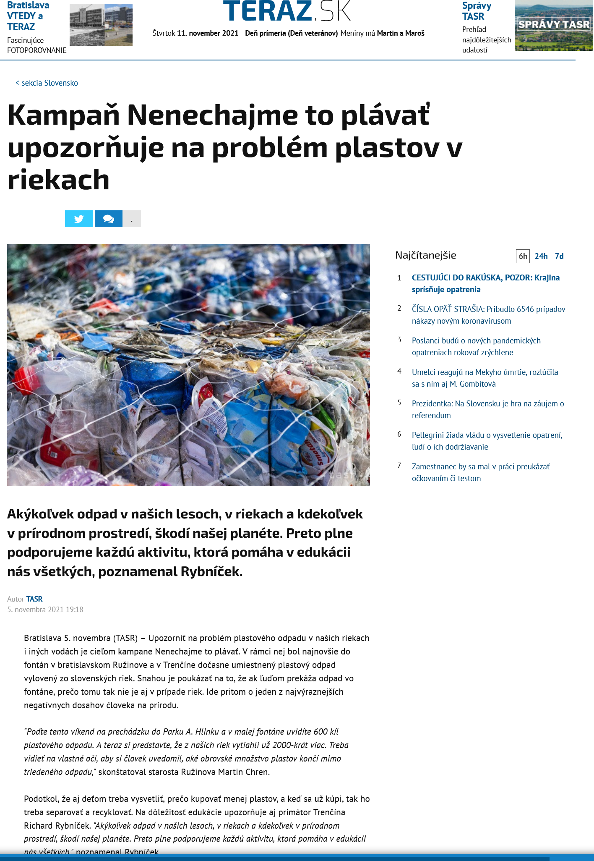
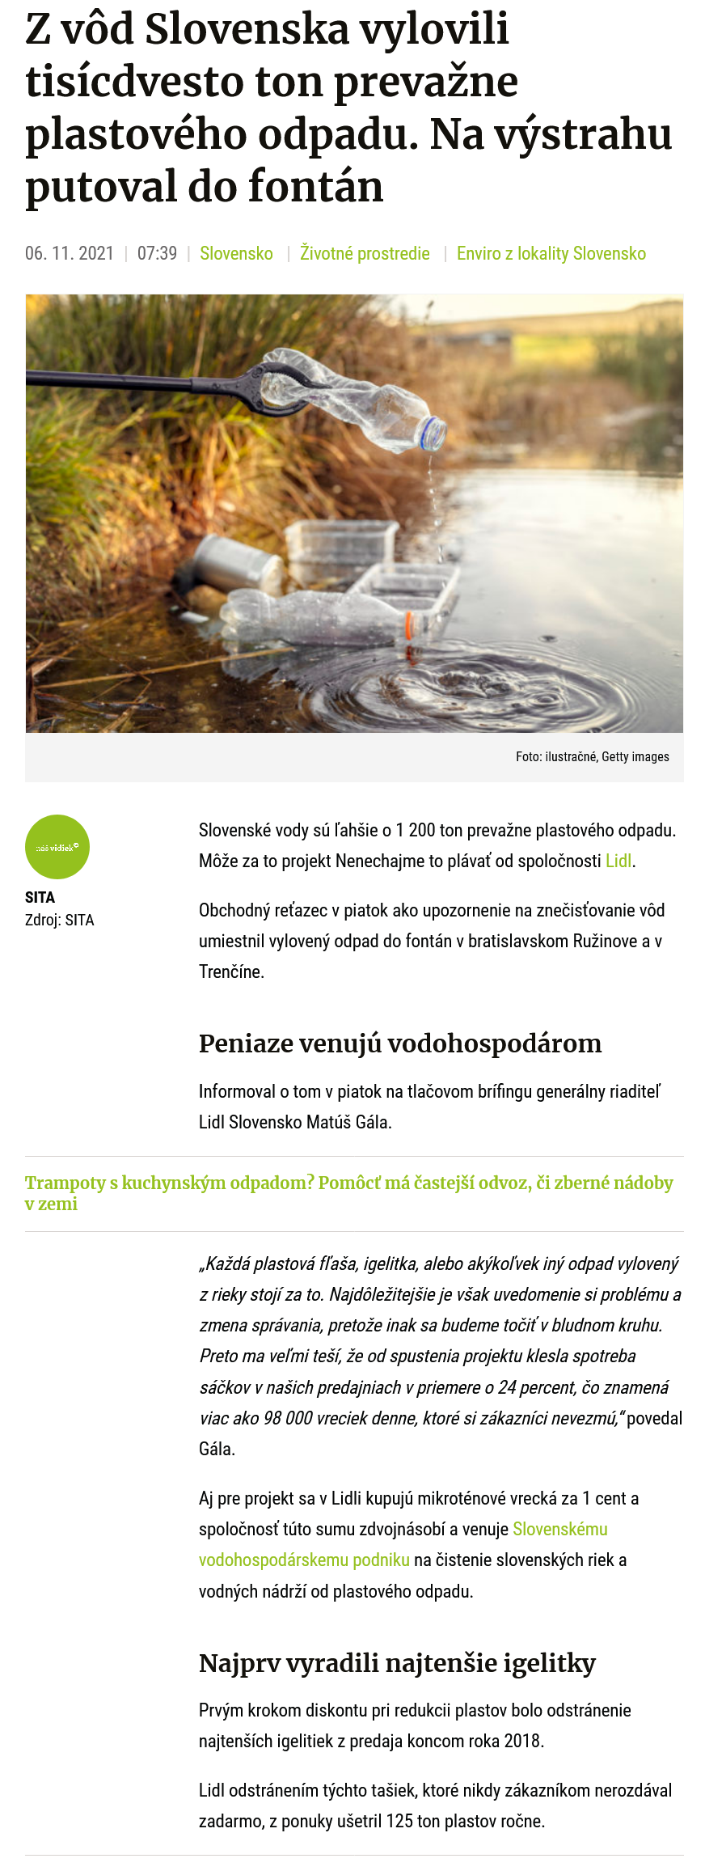
TOP MEDIÁLNE VÝSTUPY
TASR: Teraz.sk
Kampaň Nenechajme to plávať upozorňuje na problém plastov v riekach
Webnoviny.sk
Z vôd Slovenska vylovili tisícdvesto ton prevažne plastového odpadu. Na výstrahu putoval do fontán
Strategie.hnonline.sk
Lidl navozil do bratislavskej a trenčianskej fontány odpad

Slide 11
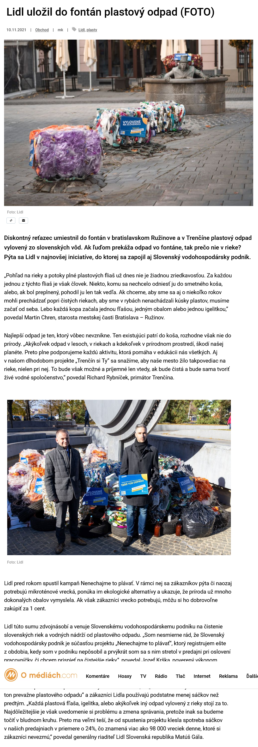
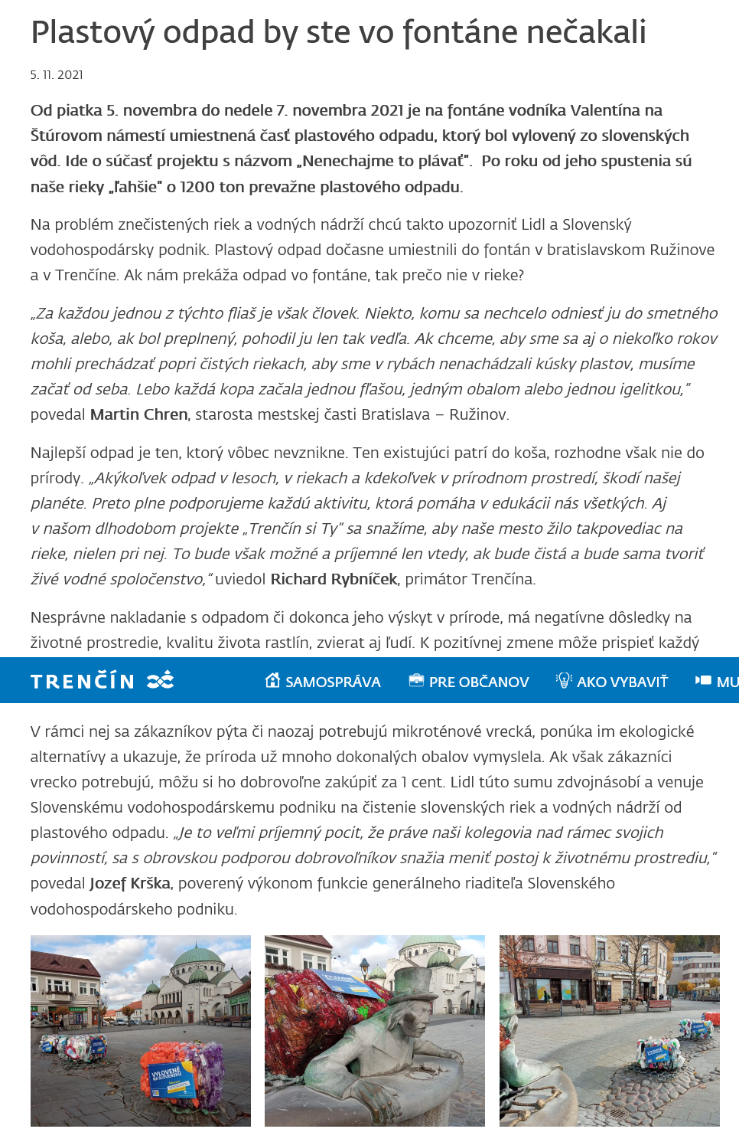
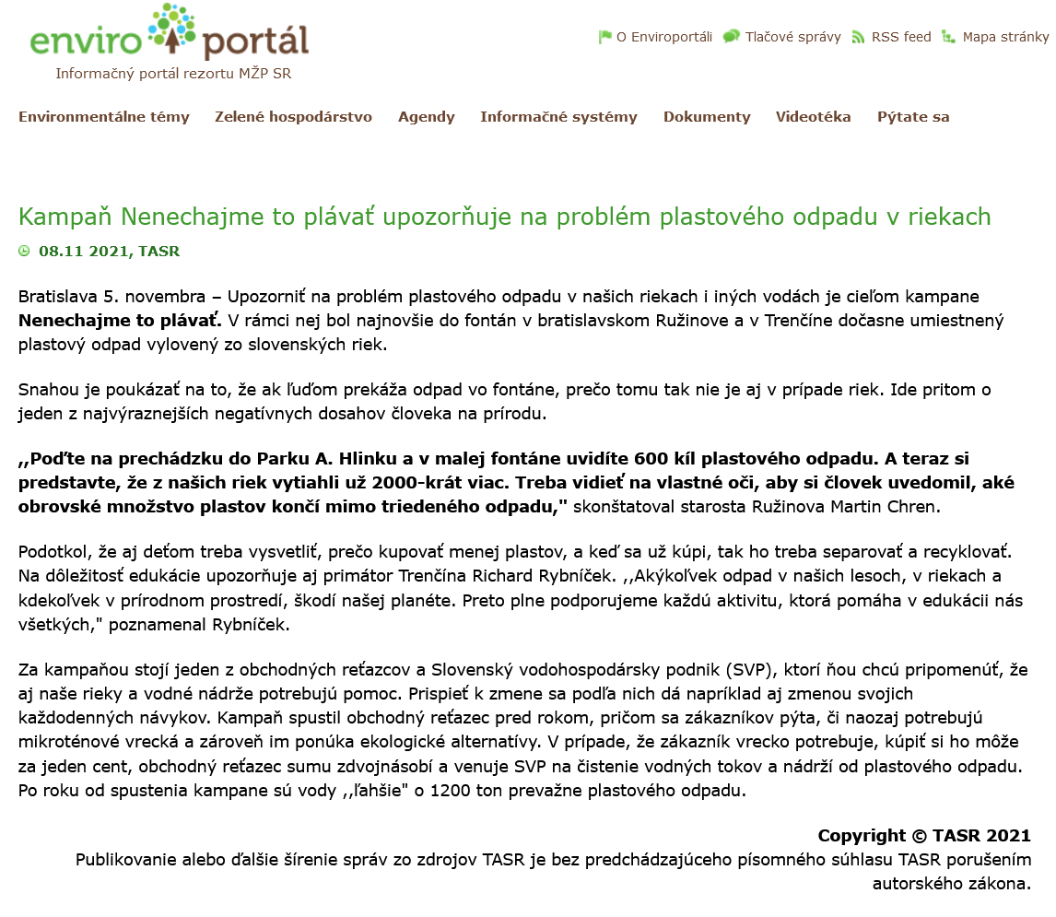
MEDIÁLNE VÝSTUPY
enviroportal.sk
Kampaň Nenechajme to plávať upozorňuje na problém plastového odpadu v riekach
Trenčín.sk
Plastový odpad by ste vo fontáne nečakali
Omédiach.com
Lidl uložil do fontán plastový odpad

Slide 12
PAID PR

Slide 13
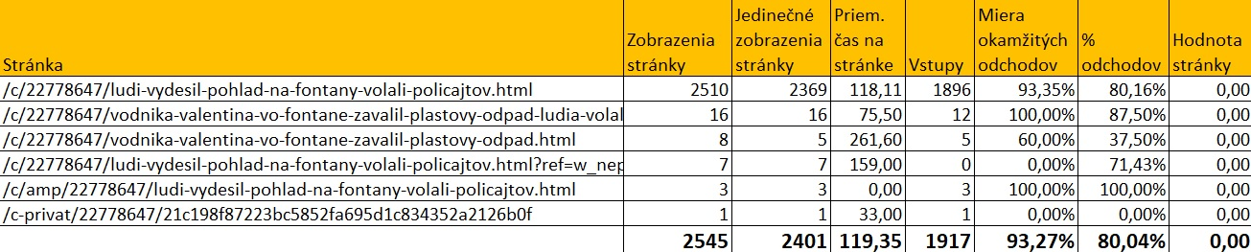
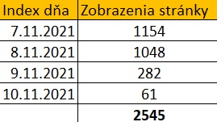
PAID PR - ANALYTICKÉ ÚDAJE
Mytrenčín.sme.sk
celkový počet zobrazenia stránky od 07.11.-10.11.2021 je 2 545

Slide 14
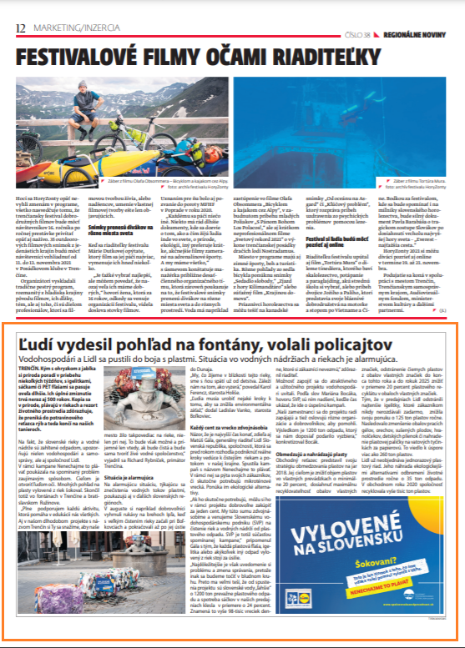
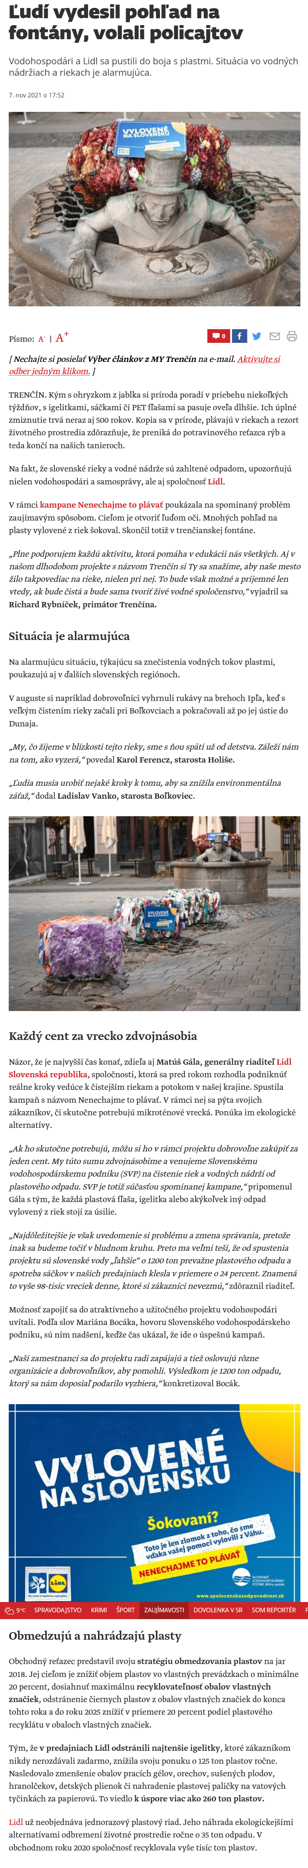
PAID PR - MEDIÁLNE VÝSTUPY
MY Trenčianske noviny
Ľudí vydesil pohľad na fontány, volali policajtov
Mytrenčín.sme.sk
Ľudí vydesil pohľad na fontány, volali policajtov

Slide 15
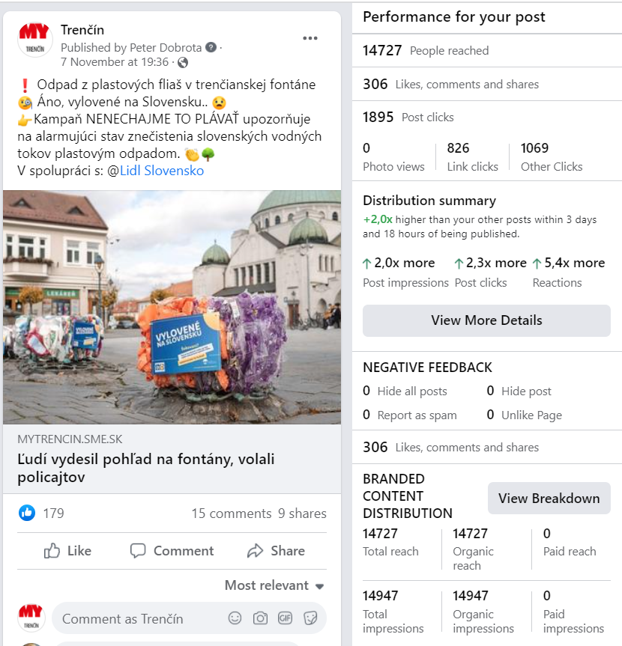
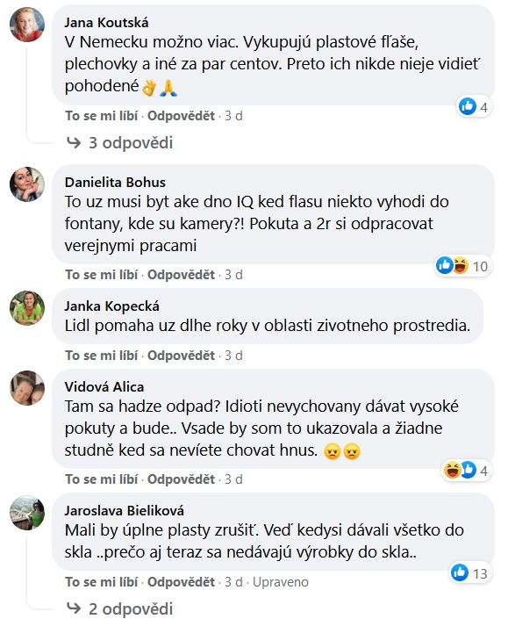
PAID PR - FACEBOOK STATUS
Facebook MY Trenčín
Celkový dosah: 14 727
Interakcia: 2 201
Komentáre s najväčším zásahom publika

Slide 16
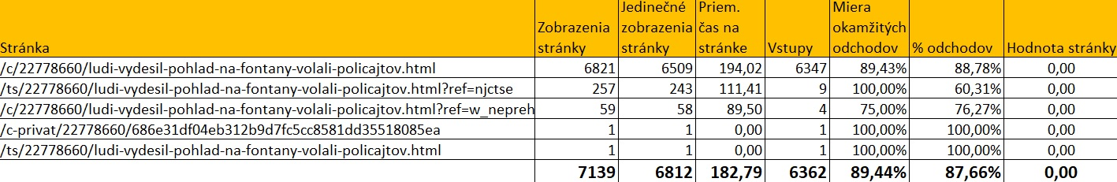
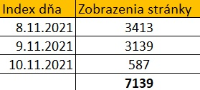
PAID PR - ANALYTICKÉ ÚDAJE
Tlačovésprávy.sme.sk
celkový počet zobrazenia stránky od 08.11.-10.11.2021 je 7 139 kliknutí

Slide 17
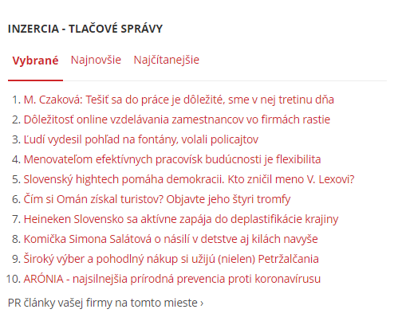
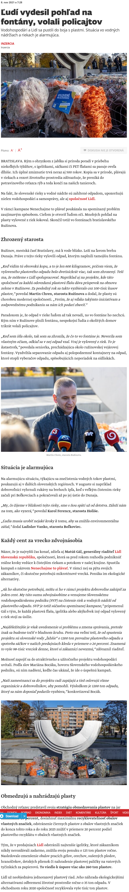
MEDIÁLNY VÝSTUP
Tlačovésprávy.sme.sk
Ľudí vydesil pohľad na fontány, volali policajtov

Slide 18
INFLUENCERSKÁ SPOLUPRÁCA

Slide 19
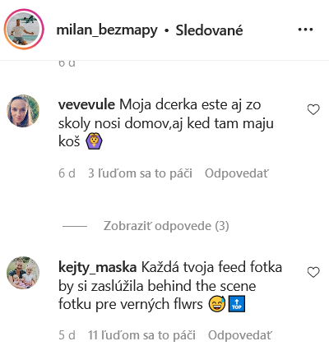
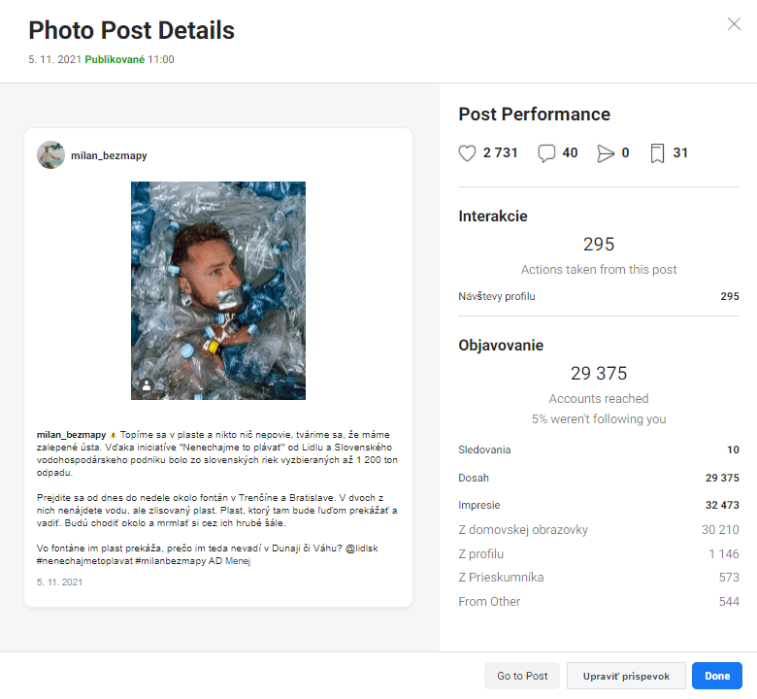
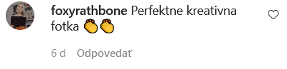
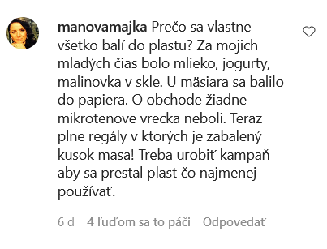
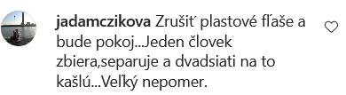
@MILANBEZMAPY POST
ŠTATISTIKY K POSTU
UKÁŽKY KOMENTÁROV K POSTU

Slide 20
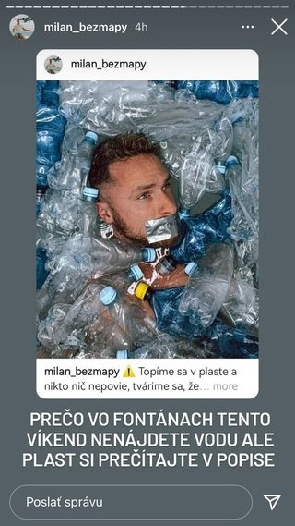
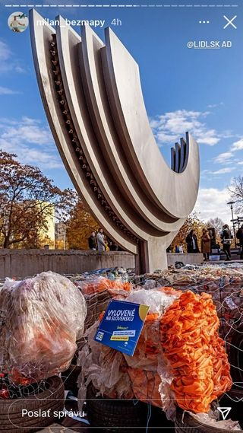
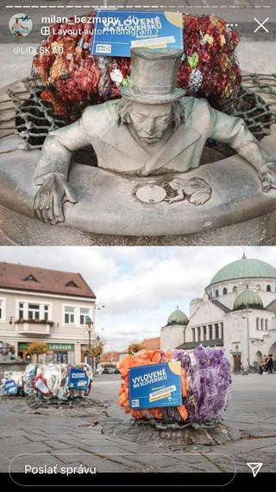
@MILANBEZMAPY STORIES

Slide 21
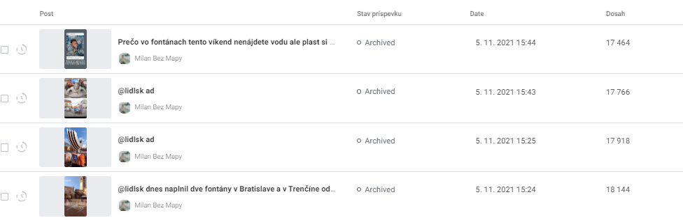
@MILANBEZMAPY STORIES
ŠTATISTICKÉ ÚDAJE K STORIES

